Slide 1
스프링 MVC
View 구현
장진환 | 이재민 | 문창균 | 최성용 | 박찬섭 | 송지은 | 김선화

Slide 2
HTML 이외의 뷰 구현
지금까지 JSP를 이용해서 응답 결과를 생성하는 방법을 살펴보았다. 하지만, 웹 어플리케이션은 파일 다운로드 기능을 제공하기도 하며, 동적으로 엑셀이나 PDF 파일을 생성해야 하는 경우도 있다.

Slide 3
1
Custom View
2
AbstractExcelView
3
AbstractPdfView
4
MappingJacksonJsonView
지금까지 JSP를 이용해서 응답 결과를 생성하는 방법을 살펴보았다. 하지만, 웹 어플리케이션은 파일 다운로드 기능을 제공하기도 하며, 동적으로 엑셀이나 PDF 파일을 생성해야 하는 경우도 있다.
INDEX

Slide 4
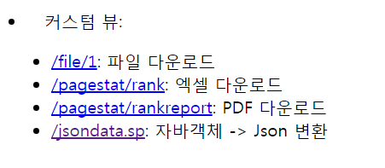
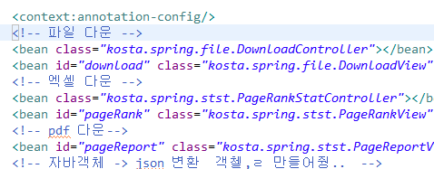
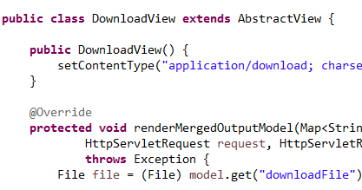
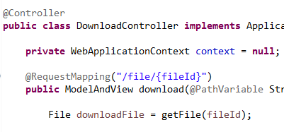
| 먼저, 순서 알기
index.jsp
sample.xml (web.xml에서 설정해준 dispatcherservlet)
View
@Controller

Slide 5

| 파일 다운로드 구현을 위한 커스텀 View
파일 다운로드 구현을 위한 커스텀 View

Slide 6
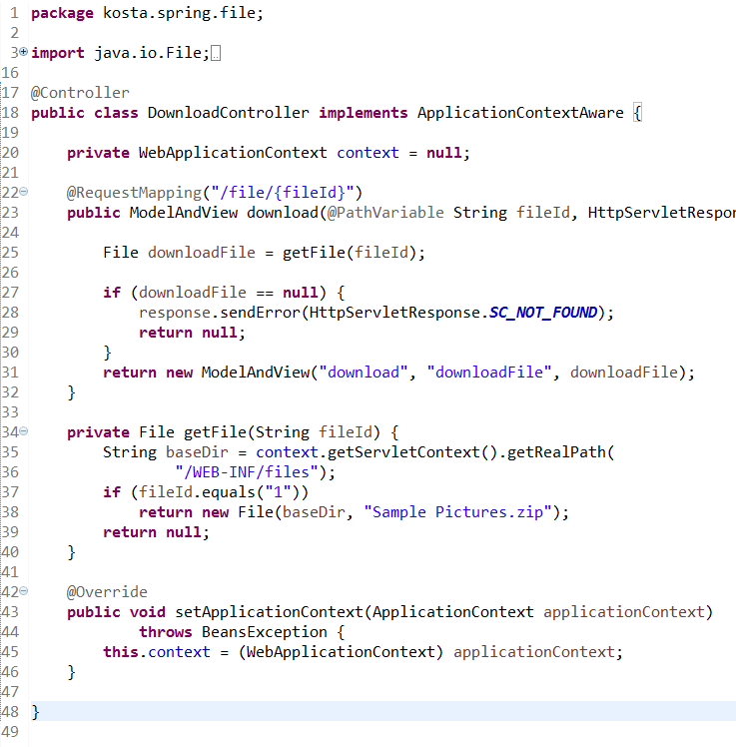
| 파일 다운로드 구현을 위한 커스텀 View - DownloadController
18줄 : ApplicationContextAware 인터페이스 구현
23-40줄 : getFile함수를 통해 얻은 파일을 downloadFile라는 이름으로 모델값에 넣어주고 download뷰에 전달

Slide 7
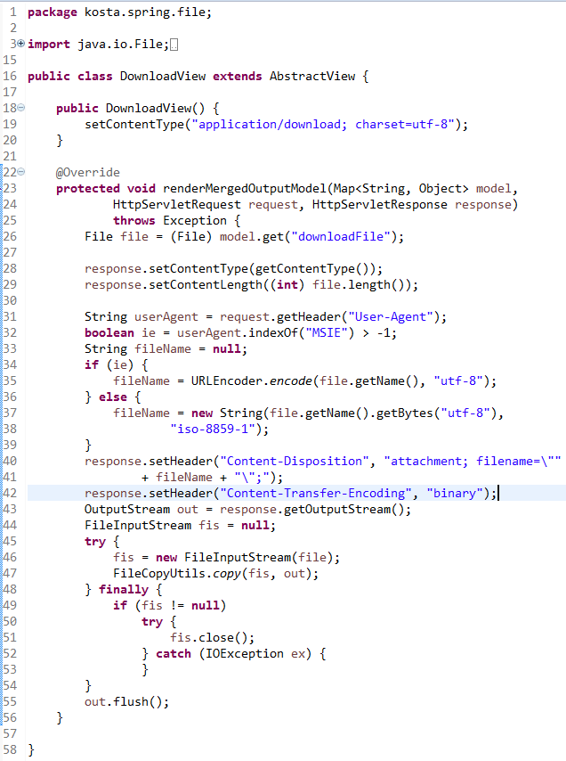
| 파일 다운로드 구현을 위한 커스텀 View - DownloadView
16줄 : AbstractView 클래스 상속
28-29줄 : 파일 다운로드를 위해 컨텐트 타입을 “application/download”로 설정, 다운로드 되는 파일의 크기 설정
40-41줄 : Content-Disposition 헤더를 이용해서 전송되는 파일의 이름을 명시함
43-56줄 : 스프링이 제공하는 유틸리티 클래스인 FileCopyUtils에서 OutputStream과 FileInputStream을 이용해 파일 다운로드 실행

Slide 8

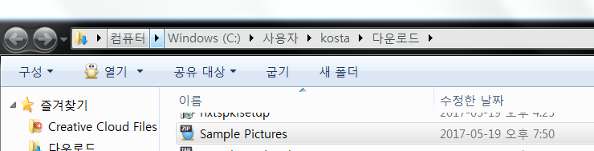
| 파일 다운로드 구현을 위한 커스텀 View - Bean 설정 및 결과
Bean 설정
결과

Slide 9

| AbstractExcelView 클래스를 이용한 엑셀 다운로드 구현
월별로 페이지 뷰 통계 정보나 급여 명세서와 같은 정보를 엑셀로 제공해야 하는 경우가 있음

Slide 10

| AbstractExcelView 클래스를 이용한 엑셀 다운로드 구현 - 기본설정
1_ 스프링이 제공하는 View 클래스
AbstractExcelView : POI API를 이용하여 엑셀 응답을 생성한다.
AbstractJExcelView : Jexcel API를 이용하여 엑셀 응답을 생성한다.
2_ poi.jar 파일 추가
3_ 다음의 메서드만 알맞게 재정의해서 이용하면 됨

Slide 11
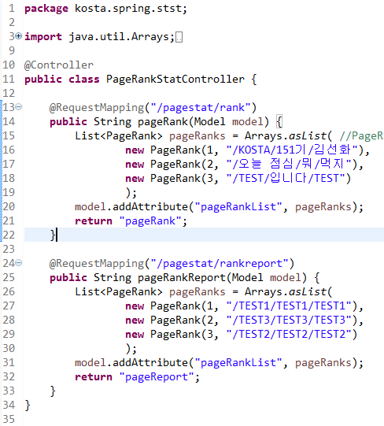
| AbstractExcelView 클래스를 이용한 엑셀 다운로드 구현 – PageRankStatController
13줄 : RequestMapping 어노테이션을 사용하여
“/pagestat/rank”요청을 받아 Excel과 PDF를 구분함
20줄 : PageRankView에서 필요로 하는 데이터를 pageRankList에 담음
21줄 : 사용할 뷰 이름으로 “pageRank”를 리턴 함

Slide 12
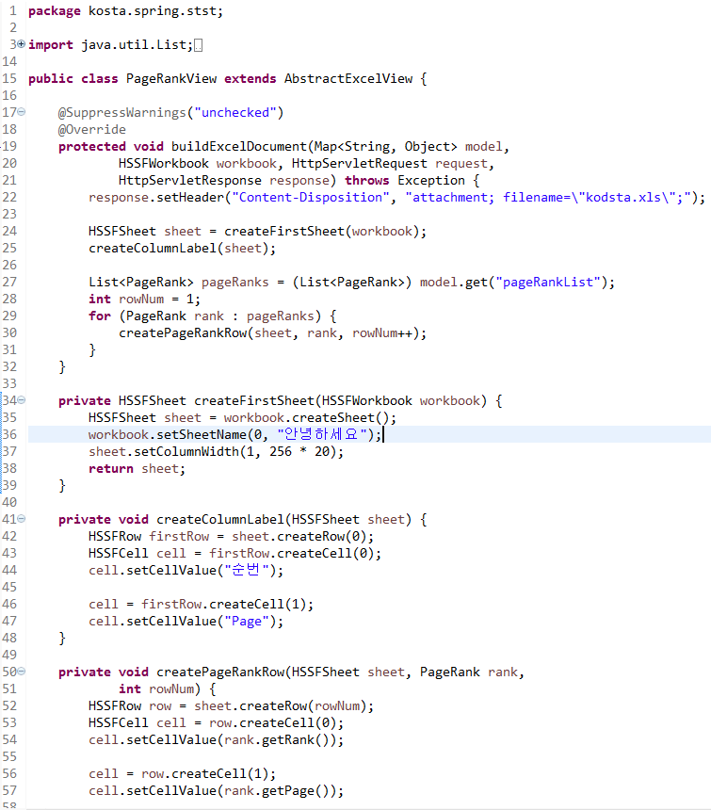
| AbstractExcelView 클래스를 이용한 엑셀 다운로드 구현 - PageRankView
19-32줄 : buildExcelDocument() 메서드로 엑셀 파일을 생성
파라미터로 받은 HSSFWorkbook과 POI 라이브러리가 제공하는 HSSFSheet를 통해 sheet의 이름과 길이 등 엑셀파일 설정
22-23줄 : 웹 브라우저가 엑셀 파일을 다운로드 할 때 사용할 엑셀파일 이름 설정

Slide 13

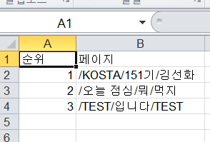
| AbstractExcelView 클래스를 이용한 엑셀 다운로드 구현 - Bean 설정 및 결과
Bean 설정
결과

Slide 14

| AbstractPdfView 클래스를 이용한 PDF 다운로드 구현
AbstractPdfView 클래스를
이용한 PDF 다운로드 구현

Slide 15

| AbstractPdfView 클래스를 이용한 PDF 다운로드 구현 - 기본설정
1_ 스프링이 제공하는 View 클래스
스프링은 iText API를 이용해서 PDF를 생성할 수 있는 AbstractPdfView 클래스 제공
2_ itext.jar 파일 추가
3_ 다음의 메서드만 알맞게 재정의해서 이용하면 됨

Slide 16
| AbstractPdfView 클래스를 이용한 PDF 다운로드 구현 - PageRankStatController
24줄 : RequestMapping 어노테이션을 사용하여
“/pagestat/rankreport”요청을 받아 Excel과 PDF를 구분함
31줄 : PageReportView에서 필요로 하는 데이터를 pageRankList 에 담음
32줄 : 사용할 뷰 이름으로 “pageReport”를 리턴 함

Slide 17
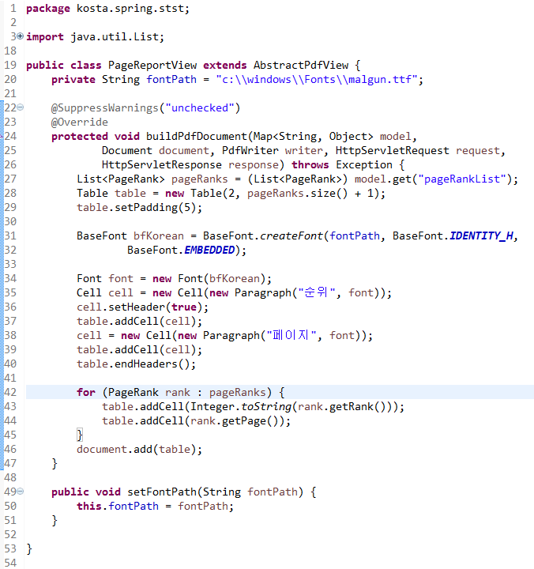
| AbstractPdfView 클래스를 이용한 PDF 다운로드 구현 - PageReportView
19줄 : AbstractPdfView 클래스 상속
23-29줄 : buildPdfDocument () 메서드로 Pdf파일을 생성 및 Controller에서 넘어온 데이터값을 받아 객체 생성
31줄 : 기본 폰트 경로 지정과 설정
34-47줄 : 테이블 생성과 데이터 입력

Slide 18

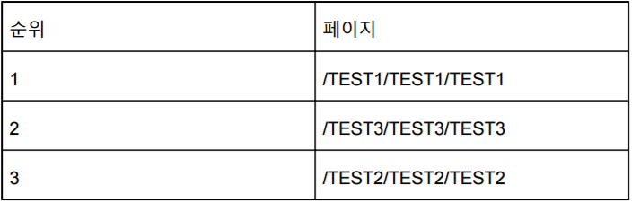
| AbstractPdfView 클래스를 이용한 PDF 다운로드 구현 - Bean 설정 및 결과
Bean 설정
결과

Slide 19

| MappingJacksonJsonView 클래스를 이용한 Json 응답 데이터 생성
MappingJacksonJsonView 클래스를 이용한
자바 객체를 Json 으로 변환해서 보여주는 뷰 구현

Slide 20
| MappingJacksonJsonView 클래스를 이용한 Json 응답 데이터 생성 - 기본설정
1_ 스프링이 제공하는 View 클래스
스프링은 JSON형식으로 데이터를 생성하는 MappingJacksonJsonView 클래스 제공
2_ jackson-all.jar파일 추가

Slide 21
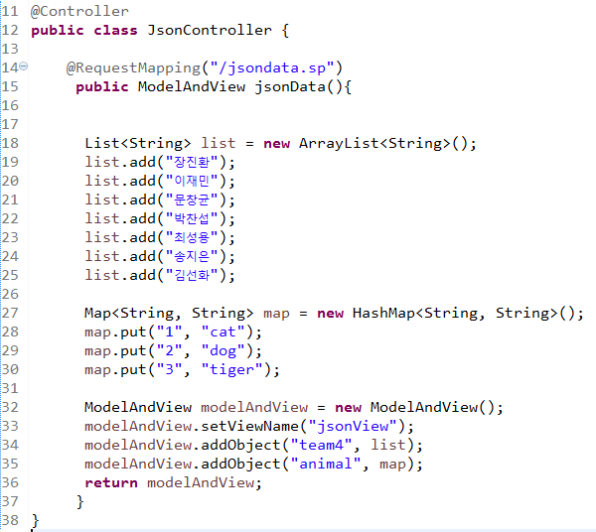
| MappingJacksonJsonView 클래스를 이용한 Json 응답 데이터 생성 - JsonController
18줄 : 객체를 list에 담아서 model에 list를 저장한 후 dispatcher로 전달
33줄 : ModelAndView를 활용하여 setViewName(“jsonView”)를 <bean id=“jsonView”>로 맞춰줌
34줄 : addObject(); 해주면
List는 [배열] 유형으로 []로 출력된다.
Map은 Key:value 유형으로 {key:value}로 출력
36줄 : modelAndView return

Slide 22
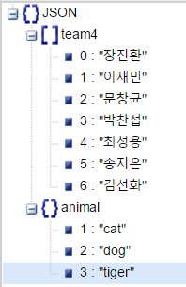
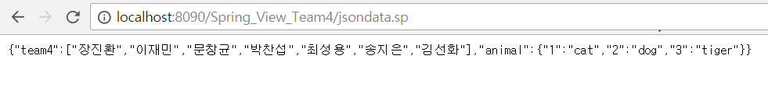
| MappingJacksonJsonView 클래스를 이용한 Json 응답 데이터 생성 - Bean 설정 및 결과
Bean 설정
결과

Slide 23

감사합니다. 지금까지 4조의 발표였습니다. ♥

